Slide 1
Vue之
计算属性、条件和列表渲染、
事件处理器
Vue系列介绍

Slide 2
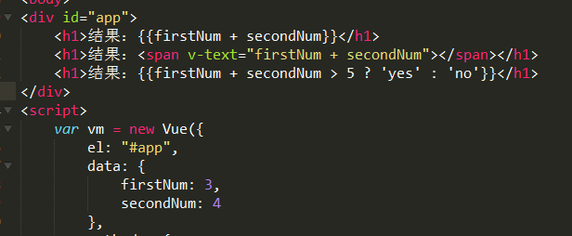
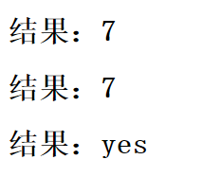
1.计算属性
Vue允许页面上的插值进行运算：
1.1.html

Slide 3
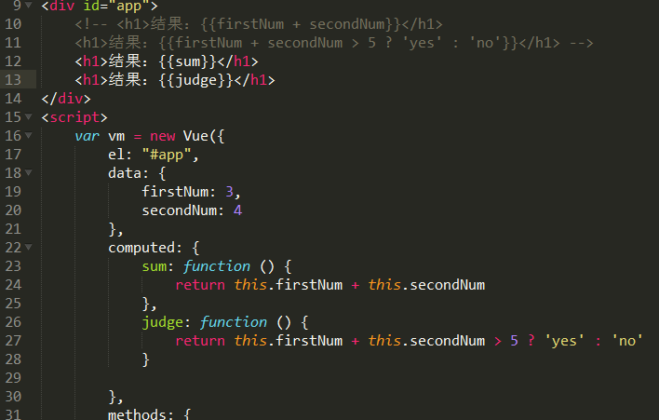
1.计算属性
在html中使用运算很方便，但请注意：html作为视图层，不要在html中加入过多或者过于复杂的业务逻辑，这会使得view变得复杂和难以维护、理解。
对于复杂逻辑，vue提供了计算属性来辅助。写法如下，结果与之前一样：
1.2.html

Slide 4
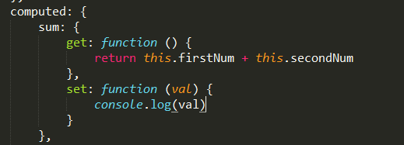
1.计算属性
计算属性默认只有getter，如果需要，也可以编写一个setter
1.3.html
注意：
（1）计算属性是随动的，其中所使用到的任何一个数据发生修改，都会重新生成计算属性。
（2）计算属性是懒加载，若页面上从未调用过该计算属性，则其不会进行任何初始化，因此在get方法里操作时并不会执行。

Slide 5
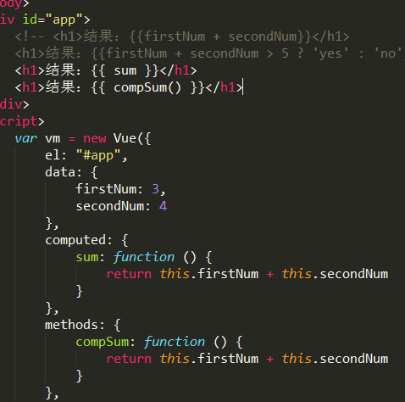
1.计算属性
计算属性 vs 方法：
方法也可以达到同样的效果，但是有区别：计算属性是依赖缓存的，当计算属性中的关联字段发生变化时才更新计算属性，否则每次都会直接取上次计算的结果，而方法在每次被调用的时候都会被执行一次。
1.4.html

Slide 6
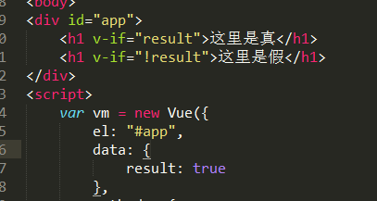
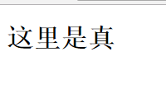
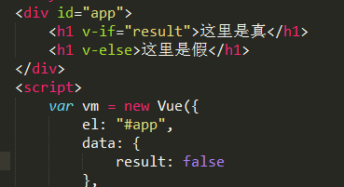
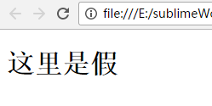
2.条件渲染
v-if：根据条件决定是否渲染页面元素
第二行html代码可以使用v-else代替：
2.1.html

Slide 7
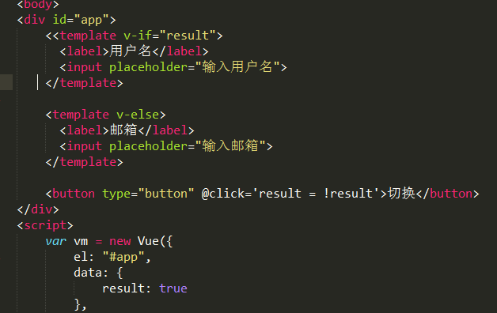

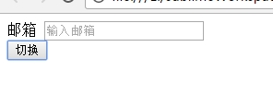
2.条件渲染
有时需要切换多个元素，可以使用template标签：
2.2.html

Slide 8
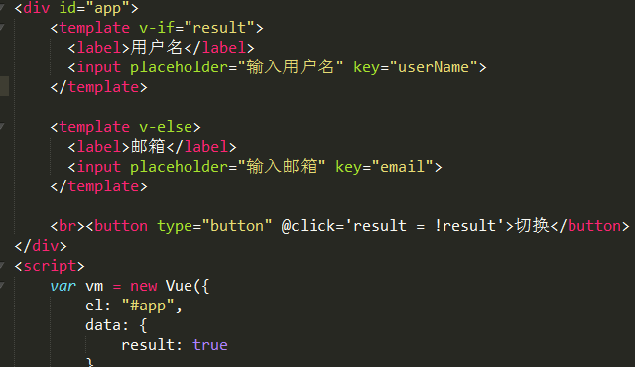
2.条件渲染
以上代码在切换时Input不会清空， 这是由于vue进行了优化，尽可能地复用页面元素。如果不需要这种效果，可添加key属性声名不需要复用：
2.3.html
如此vue便不会复用该input。

Slide 9
2.条件渲染
v-if 和 v-show 区别：
v-if 为真正的条件渲染，当条件切换时会销毁或重建页面元素，而v-show仅仅只显示或隐藏页面元素，如同css中的display: none
因此，v-if 是惰性的，当第一次条件为true时，才开始渲染条件块，而v-show无论条件如何都会预先渲染。
因此，v-if 有更高的切换开销，而v-show有更高的祲渲染开销，如果需要频繁切换应使用v-show，反之应使用v-if

Slide 10
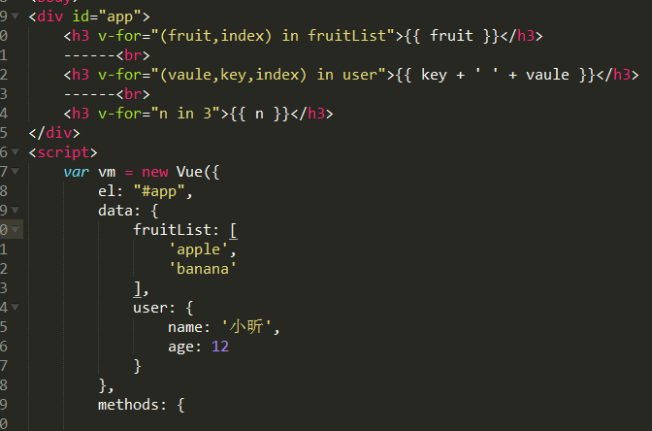
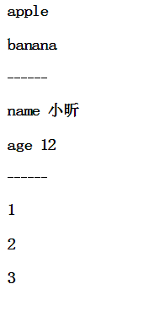
3.列表渲染
v-for：可遍历数组、js对象或整数
3.1.html

Slide 11
3.列表渲染
v-for：可遍历数组、js对象或整数
3.1.html

Slide 12
3.列表渲染
更新数组的方法也会更新视图：
变异方法（修改原始数组）：
push() 数组尾添加一个元素
pop() 移除并返回最后一个元素
shift() 数组头添加一个元素
unshift() 移除并返回最第一个元素
splice() 切割数组
sort() 排序
reverse() 颠倒数组
非变异方法（不修改原始数组，需要手动赋值）
concat() 拼接两个数组
slice() 获取指定位置元素
filter() 数组过滤器

Slide 13
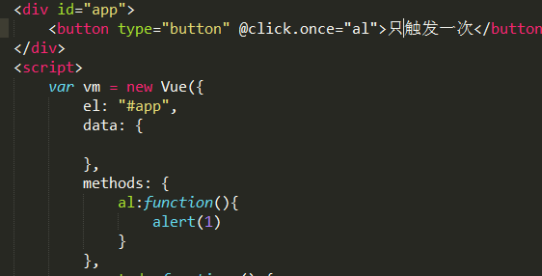
4.事件处理器
Vue.js 为 v-on 提供了事件处理器，有如下：
.stop 阻止事件冒泡
.prevent 阻止默认事件
.capture 将事件冒泡修改为事件捕获
.self 只当事件在该元素本身（而不是子元素）触发时触发回调
.once 事件仅触发一次
4.1.html

Slide 14
4.事件处理器
Vue.js 也为 v-on 提供了按键修饰符：
记住全部键码过于复杂，因此vue提供了常用键码的别名，如下：
.enter
.tab
.delete (捕获 “删除” 和 “退格” 键)
.esc
.space
.up
.down
.left
.right
.ctrl
.alt
.shift
.meta
4.1.html

Slide 15
谢谢观看
下期内容：组件化思想、组件

